Slide 1
Sleep, dreams and circadian rhythms
Pertemuan 11
2020
Maqhfirah DR, S.Psi, M.Psi, Psikolog

Slide 2
Kebanyakan orang tidur selama lebih dari 175.000 perjam selama hidup
Pikirkan bagaimana kehidupan anda akan berubah, bila anda tidur 5 jam dan bukan 8 jam permalam.
Maqhfirah DR, S.Psi, M.Psi, Psikolog

Slide 3
TIDUR
Didefenisikan sebagai suatu keadaan bawah sadar dimana seseorang masih dapat dibangunkan dengan pemberian rangsang sensorik atau dengan rangsang lainnya.
Maqhfirah DR, S.Psi, M.Psi, Psikolog

Slide 4
Macam-macam tidur
Non rapid Eye Movement (NREM)
Tahap tidur yang tenang. Yang ditandai dengan denyut jantung dan frekuensi pernapasan yang stabil dan lambat serta tekanan darah yang rendah.
Rapid Eye Movement (REM)
Periode tidur yang ditandai dengan pergerakan mata, hilangnya kekuatan otot dan mimpi yang tampak nyata. REM disebut juga aktivitas otak yang tinggi dalam tubuh yang lumpuh atau paradoks.
Maqhfirah DR, S.Psi, M.Psi, Psikolog

Slide 5
Tipe NREM dibagi dalam 4 stadium yaitu:
Tidur stadium Satu
Fase ini merupakan antara fase terjaga dan fase awal tidur. Fase ini didapatkan kelopak mata tertutup, tonus otot berkurang dan tampak gerakan bola mata kekanan dan kekiri. Fase ini hanya berlangsung 3-5 menit dan mudah sekali dibangunkan. Gambaran EEG biasanya terdiri dari gelombang campuran alfa, betha dan kadang gelombang theta dengan amplitudo yang rendah.
Tidur stadium dua
Pada fase ini didapatkan bola mata berhenti bergerak, tonus otot masih berkurang, tidur lebih dalam dari pada fase pertama. Gambaran EEG terdiri dari gelombang theta simetris. Terlihat adanya gelombang sleep spindle, gelombang verteks dan komplek K
Maqhfirah DR, S.Psi, M.Psi, Psikolog

Slide 6
Tidur stadium tiga
Fase ini tidur lebih dalam dari fase sebelumnya. Gambaran EEG terdapat lebih banyak gelombang delta simetris antara 25%-50% serta tampak gelombang slee[ spindle.
Tidur stadium empat
Merupakan tidur yang dalam serta sukar dibangunkan. Gambaran EEG didominasi oleh gelombang delta sampai 50% tampak gelombang sleep spindle.
Maqhfirah DR, S.Psi, M.Psi, Psikolog

Slide 7
Dua macam teori yang berkaitan dengan tidur :
1. Recuperation theories of sleep ( teori-teori rekuperasi tentang tidur) adalah bahwa bangun mendisrupsi stabilitas fisiologis internal tubuh dengan cara tertentu dan tidur dibutuhkan untuk memulihkannya.
2. Circadian theories of sleep (teori-teori sirkadian tentang tidur) adalah tidur bukan reaksi terhadap efek-efek disruptif bangun, tetapi sebagai akibat mekanisme timing internal 24 jam (circadian berarti berlangsung kira-kira 1 hari) artinya manusia semuanya terprogram untuk tidur di malam hari terlepas dari apapun yang terjadi pada diri kita di siang hari.
Maqhfirah DR, S.Psi, M.Psi, Psikolog

Slide 8
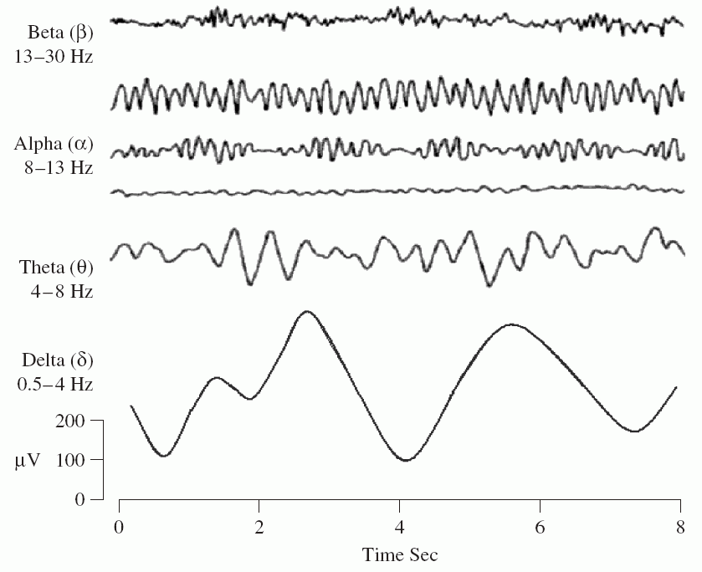
Ritme Electroencephalogram
Gelombang beta – gelombang beta memiliki frekuensi sebesar 13 sampai 30 siklus, dan terjadi ketika dalam keadaan sadar.
Gelombang alpha – gelombang alpha memiliki frekuensi sebesar 8 sampai 13 siklus per detik. Gelombang ini hanya terjadi ketika dalam keadaan sadar sepenuhnya ataupun dengan saat mata tertutup.
Gelombang theta – Seperti gelombang delta, gelombang theta terjadi dalam fase tidur, dan memiliki 4 sampai 8 siklus per detik.
Gelombang delta – gelombang delta terjadi ketika tidur. Gelombang ini juga umum ditemukan pada anak kecil. Gelombang delta memiliki frekuensi sebesar 0.5 sampai 4 siklus.
Maqhfirah DR, S.Psi, M.Psi, Psikolog

Slide 9
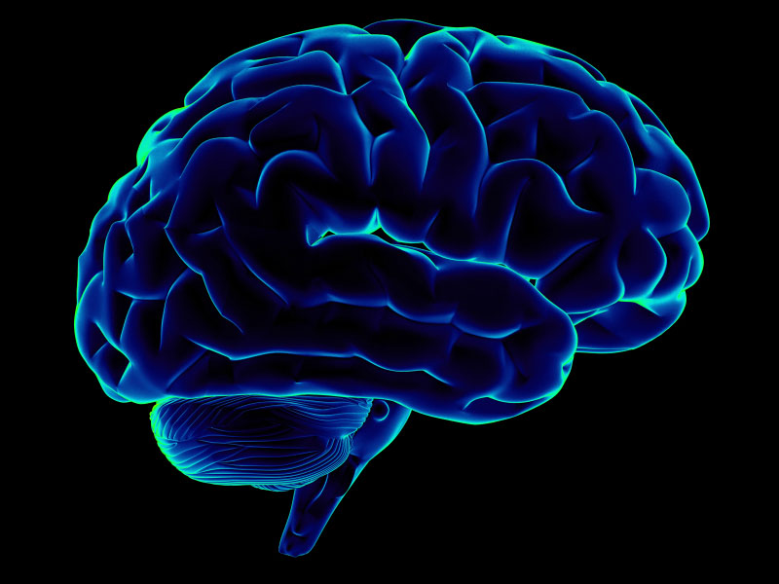
4 bagian OTAK yang terlibat dalam TIDUR
Maqhfirah DR, S.Psi, M.Psi, Psikolog

Slide 10
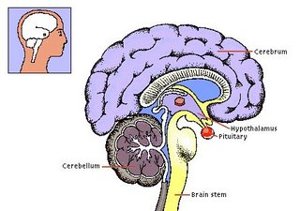
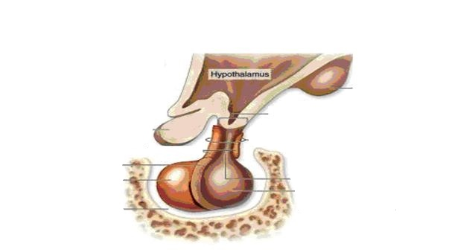
1. Hipotalamus
Hipotalamus
ANTERIOR
Hipotalamus
POSTERIOR
Daerah otak yang
mendukung keadaan
TERJAGA
Daerah otak
yang meningkatkan
keadaan TIDUR
Maqhfirah DR, S.Psi, M.Psi, Psikolog

Slide 11
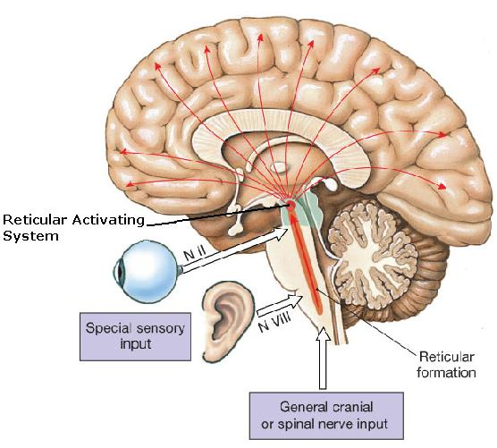
2. Sistem Pengaktifan Retikuler (Reticular Activating System)
SISTEM RETIKULAR adalah jaringan sirkuit neural yang membentang dari otak bagian bawah hingga talamus, menyeberang melalui struktur sentral core.
Berfungsi meningkatkan PERHATIAN (attention) & KEWASPADAAN (alertness) otak. Selanjutnya muncul sinyal untuk membuat gerakan.
Maqhfirah DR, S.Psi, M.Psi, Psikolog

Slide 12
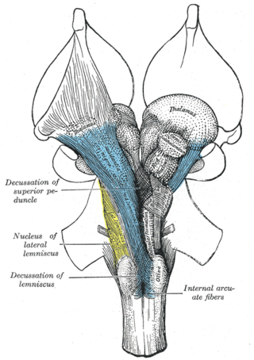
3. Sistem Pengaktifan Retikuler (Reticular Activating System)
Tingkat aktivitas yang rendah pada formasi retikuler menghasilkan tidur sebaliknya tingkat aktivitas yang tinggi menghasilkan keadaan terjaga.
Maqhfirah DR, S.Psi, M.Psi, Psikolog

Slide 13
4. Otak Nuklei Tidur REM Retikuler
Daerah otak ke-4 yang mengontrol Tidur-REM merupakan bagian formasi retikuler kaudal. Tidur-REM dikontrol oleh berbagai macam nuklei yang tersebar di sekujur formasi retikuler kaudal. Setiap tempat bertanggung jawab untuk mengontrol salah satu indeks utama Tidur-REM.
Tempat - tempat tersebut antara lain seperti :
Tempat untuk mengurangi ketegangan otot batang tubuh
Tempat untuk desinkronisasi EEG (electroencephalograph)
Tempat untuk gerakan mata cepat dibawah kelopak mata
Maqhfirah DR, S.Psi, M.Psi, Psikolog

Slide 14

Obat-obatan yang mempengaruhi tidur
Maqhfirah DR, S.Psi, M.Psi, Psikolog

Slide 15

Obat Hipnotik obat yang meningkatkan tidur
Benzodiasepines
Indikasi untuk menangani kecemasan.
Efek jangka pendek :
Meningkatkan rasa kantuk
Mengurangi waktu tidur
Meningkatkan waktu tidur total
Empat komplikasi yang terkait penggunaan kronis :
Toleransi berkembang terhadap efek Benzodiasepines
Penghentian menyebabkan insomnia
Bersifat adiktif
Mendistorsi pola tidur normal
Maqhfirah DR, S.Psi, M.Psi, Psikolog

Slide 16
Obat AntiHipnotik obat yang mengurangi tidur
Stimulan & Anti Depresan
Indikasi untuk meningkatkan aktivitas katekolamin dengan meningkatkan pelepasannya atau dengan memblokir reuptakenya dari sinapsis.
Efek jangka pendek :
Dapat menekan tidur REM secara total, bahkan dengan dosis yang hanya memiliki efek kecil pada waktu tidur secara total.
Maqhfirah DR, S.Psi, M.Psi, Psikolog

Slide 17
MELATONIN
Melatonin adalah hormon yang disekresikan oleh kelenjar pineal di otak. Hormon ini membantu mengatur hormon-hormon lain dan mempertahankan ritme sirkadian tubuh.
Ketika gelap, tubuh menghasilkan lebih banyak melatonin, ketika terang produksi melatonin menurun. Terkena cahaya terang di malam hari atau cahaya terlalu sedikit di siang hari bisa mengganggu siklus normal melatonin.
Melatonin juga membantu mengontrol waktu dan pelepasan hormon reproduksi wanita. Membantu menentukan kapan seorang wanita mulai mengalami menstruasi, frekuensi dan durasi siklus menstruasi, dan ketika seorang wanita berhenti menstruasi (menopause).
Maqhfirah DR, S.Psi, M.Psi, Psikolog

Slide 18
Gangguan tidur
Maqhfirah DR, S.Psi, M.Psi, Psikolog

Slide 19
INSOMNIA ketidakmampuan memenuhi kebutuhan tidur, baik itu secara kualitas maupun kuantitas. Penyebab paling sering oleh perasaan gundah atau gelisah.
HIPERSOMNIA kebalikan dari insomnia, yaitu tidur yang berkelebihan terutama pada siang hari. Gangguan ini dapat disebabkan oleh kondisi tertentu, seperti kerusakan system saraf, gangguan pada hati atau ginjal, atau karena gangguan
metabolisme (hipertiroidisme).
Pada kondisi tertentu,
hipersomnia dapat digunakan
sebagai mekanisme koping
untuk menghindari tanggung jawab siang hari.
Maqhfirah DR, S.Psi, M.Psi, Psikolog

Slide 20
Apnea tidur
Yakni terganggunya pernapasan karena dinding tenggorokan yang rileks dan menyempit ketika kita sedang tidur. Saat tidur, otot-otot tenggorokan menjadi rileks dan lemas. Biasanya pelemasan otot tenggorokan ini tidak berpengaruh pada kebanyakan orang, tapi bagi penderita apnea tidur, otot menjadi terlalu lemas hingga menyebabkan penyempitan atau bahkan menutup saluran udara.
Terjadi pada malam hari, disebabkan diagnosis Imsomnia. Siang hari sering merasa mengantuk. Sering terbangun dimalam hari
Maqhfirah DR, S.Psi, M.Psi, Psikolog

Slide 21
Narkolepsi dalam bahasa awam, bisa dikatakan sebagai serangan tidur, di mana penderitanya amat sulit mempertahankan keadaan sadar. Hampir sepanjang waktu ia mengantuk. Rasa kantuk biasanya hilang setelah tidur selama 15 menit, tetapi dalam waktu singkat kantuk sudah menyerang kembali. Sebaliknya di malam hari, banyak penderita narkolepsi yang mengeluh tidak dapat tidur.
Katapleksi berarti tidak dapat bergerak (imobilisasi) atau paralisis yang bersifat sementara. Katapleksi memperlihatkan serangan paroksismal dimana terdapat kehilangan tonus otot tanpa disertai penurunan kesadaran. Katapleksi biasanya berhubungan dengan narcoleptic attacks (paroxyms of sleep).
Maqhfirah DR, S.Psi, M.Psi, Psikolog

Slide 22
Efek kurang tidur dalam jangka panjang
Gangguan sistem saraf pusat.
Gangguan konsentrasi dan gangguan fungsi kognitif secara keseluruhan.
Mengalami Efek tidur mikro, penyebab umum kecelakaan.
Menurunkan system kekebalan tubuh.
Meningkatkan gangguan Sistem pernapasan.
Kenaikan berat badan.
Menyebabkan masalah pada Sistem kardiovaskular (peredaran darah tidak stabil, jantung berdebar lebih kencang)
Maqhfirah DR, S.Psi, M.Psi, Psikolog

Slide 23
Mimpi
Mimpi adalah pengalaman bawah sadar yang melibatkan penglihatan, pendengaran, pikiran, perasaan, atau indra lainnya dalam tidur, terutama saat tidur yang disertai gerakan mata yang cepat (rapid eye movement/REM sleep).
Kejadian dalam mimpi biasanya mustahil terjadi dalam dunia nyata, dan di luar kuasa pemimpi.
Pengecualiannya adalah dalam mimpi yang disebut lucid dreaming. Dalam mimpi demikian, pemimpi menyadari bahwa dia sedang bermimpi saat mimpi tersebut masih berlangsung, dan kadang-kadang mampu mengubah lingkungan dalam mimpinya serta mengendalikan beberapa aspek dalam mimpi tersebut.
Maqhfirah DR, S.Psi, M.Psi, Psikolog

Slide 24
Mengapa Kita Mimpi?
Bila seorang dibangunkan pada tidur REM biasanya mengatakan dia dalam mimpi dan dia dapat mengingat dengan jelas apa mimpinya. Mimpi dapat dipengaruhi oleh kejadian disekitar orang tersebut tidur.
Misalnya seorang dalam tidur REM, dipunggungnya ditempeli air es, dia akan bercerita bermimpi sedang menolong orang yang tenggelam dalam air.
Menurut riset tentang tidur yang dilaporkan oleh Piere Maquet dalam majalah Science 2 Nov 2001, temyata tidur berperanan dalam proses belajar dan mengingat. Dan oleh Jerome M. Siegel dalam terbitan yang sama menyatakan bahwa tidur REM (waktu mimpi terjadi) merupakan waktu untuk konsolidasi ingatan.
Maqhfirah DR, S.Psi, M.Psi, Psikolog

Slide 25
Macam – macam Mimpi
Mimpi sebagai Keinginan-keinginan yang Tidak Disadari
Menurut teori psikoanalisis mengenai mimpi, mimpi memungkinkan seseorang memenuhi keinginan dan hasrat yang terlarang atau tidak realistis yang dipaksakan masuk ke dalam bagian ketidaksadaran di dalam pikiran.
Menurut Sigmund Freud, mimpi dapat mengekspresikan semua hasrat dan keinginan terpendam, yang sering kali merupakan sesuatu yang terkait dengan seksualitas dan kekerasan.Dalam mimpi segala pikiran dan objek tampil dalam bentuk simbolis.
Freud berpendapat, untuk memahami mimpi maka harus bisa membedakan antara isi manifest, yaitu aspek-aspek yang dialami secara sadarselama waktu tidur yang mungkin dapat diingat ketika terbangun, dari isi laten, yaitu harapan dan pikiran-pikiran yang tidak disadari dan diekspresikan dalam bentuk simbolis.
Maqhfirah DR, S.Psi, M.Psi, Psikolog

Slide 26
2. Mimpi sebagai Usaha Mengatasi Masalah.
Dalam pendekatan berfokus pada masalah terhadap mimpi berpendapat bahwa mimpi menyatakan tema utama yang menjadi kepedulian. Mimpi bahkan dapat membantu mengatasi masalah dan menghadapi isu emosional terutama pada saat krisis.
3 . Mimpi sebagai Proses Berpikir. Dalam pendekatan kognitif dari mimpi, mimpi secara sederhana merupakan modifikasi dari aktivitas kognitif yang terjadi saat terbangun. Dalam mimpi, dibangun simulasi yang masuk akal dari dunia nyata menggunakan jenis ingatan, pengetahuan, metafora, dan anggapan-anggapan mengenai dunia yang sama seperti ketika tidak tertidur. Menurut pandangan ini, otak melakukan aktivitas atau kerja sejenis dengan yang dilakukan saat terjaga. Itulah yang menyebabkan bahwa beberapa bagian dari korteks serebral yang terlibat dalam proses persepsi dan kognisi sangat aktif pada saat bermimpi.
Maqhfirah DR, S.Psi, M.Psi, Psikolog

Slide 27
4. Mimpi sebagai Interpretasi dari Aktivitas Otak.
Dalam teori aktivasi-sintesis (activation-synthesis theory) yang didasarkan pada penelitian fisiologis, mimpi merupakan hasil dari neuron-neuron bagian bawah otak (pons) yang bekerja secara spontan selama tidur REM.
Saraf-saraf ini mengatur gerakan mata, wajah, keseimbangan, dan juga psotur tubuh, dan mereka mengirimkan pesan kepada bagian sensorik maupun motorik yang bertanggung jawab atas pemrosesan visual dan perilaku yang disengaja selama terjaga.
Maqhfirah DR, S.Psi, M.Psi, Psikolog

Slide 28
Menguji Kepercayaan-Keperyaan yang Lazim tentang Mimpi
korelasi yang tinggi antara tidur REM dan ingatan tentang mimpi memberikan kesempatan untuk menguji beberapa kepercayaan yang lazim tentang mimpi.berikut ini adalah lima kepercayaan yang pertama kali diuji.
Banyak orang percaya bahwa stimuli eksternal dapat masuk ke dalam mimpi.
Dement dan wol-pert (1958) memercikkan air kepada subjek-subjek yang sedang tidur REM selama beberapa menit,dan beberapa detik setelah percikan itu setiap subjek dibangunkan. Di 14 dari 33 kasus, air itu dimasukkan ke dalam laporan mimpi.
Contohnya : saya sedang berjalan di belakang pemain utama perempuannya ketika ia tiba-tiba jatuh pingsan dan air terperik ketubuhnya.saya menabraknya dan air itu memercik ke tubuhnya.saya menabraknya dan air itu memerciki punggung dan kepala saya. Atabnya ternyata bocor....saya mendongakkan kepala dan ada sebuah lubang di atap. Saya menarik tubuhnya kesamping panggung dan mulai menarik tirai panggung. Setelah itu saya bangun.
Maqhfirah DR, S.Psi, M.Psi, Psikolog

Slide 29
2. Sebagian orang percaya bahwa mimpi hanya berlangsung sangat sebentar,tetapi hanya berlangsung sebentar,tetapi penelitian menunjukan bahwa mimpi berjalan sesuai “waktu riil”. Dalam sebuah studi (Detmen & kleitmen 1957),para subjek dibangunkan 5 atau 15 menit setelah di mulainya sebuah episode REM dan diminta memutuskan berdasarkan durasi kejadian – kejadian dalam mimpinya apakah mereka bermimpi selama 5 atau 15 menit. Jawaban yang benar sebanyak 92 dari 111 kasus.
3. Sebagian orang mengatakan bahwa mereka tidak pernah mimpi. Akan tetapi, orang ini tidur REM sebanyak para pemimpin normal. Selain itu,mereka melaporkan mimpi bila mereka dibandingkan selama episode REM (Goodenough et aaal.1959), meskipun frekuensinya lebih kecil dibanding para pemimpin normal.
Maqhfirah DR, S.Psi, M.Psi, Psikolog

Slide 30
4. Ereksi penis biasanya diasumsikan sebagai indikasi mimpi dengan kandungan seksual. Akan tetapi,ereksi tidak lebih komplet selama mimpi dengan kangdungan seksual dibanding selama mimpi tanpa kandungan seksual ( Karacan et al., 1966) . Bahkan,bayi-bayi mengalami ereksi penis terkait REM .
5. Kebanyakan orang percaya bahwa sleeptalking (somnilaquy,berbicara dalam tidur) dalam sleepwalking (sombabulism,berjalan dalam tidur) hanya terjadi selama bermimpi. Hal itu tidak benar ( lihat Dyken,Yamada,& Lin-Dyken,2001). Berjalan dalam tidur biasanya terjadi selama tidur tahap 3 atau 4,dan tidak pernah terjadi selama bermimpi ,sementara otot-otot batang tubuh cenderung sama sekali relaks. Berbicara dalam tidur tidak memilik hunbungan khusus dengan tidur REM- hal itu dapat terjadi ditahap manapun tetapi sering terjadi selama transisi keadaan bangun
Maqhfirah DR, S.Psi, M.Psi, Psikolog

Slide 31
Interpretasi Mimpi
Freud percaya bahwa mimpi dipicu oleh keinginan yang tidak dapat diterima,seringkali bersifat seksual, yang ditekan. Ia mengatakan bahwa karena mimpi mempretasikan keinginan - keinginan yang tidak dapat diterima,maka mimpi yang kita alami (mimpi manifes) semata-mata merupakan versi terelubung dari impian – impian riiil(mimpi laten). Sebuah sensor tak sadar menutupi dan mengurangi informasi dari impian nyata sehingga dapat terus memikulnya. Oleh karena itu, freud menyimpulkan bahwa salah satu kunci untu memahami dan menangani masalah psikologis mereka adalah dengan memaparkan makna mimpi laten melalui interpretasi mimpi-mimpi manifesnya.
Teori mimpi freud telah menjadi dasar bagi banyak cerita menarik, akibatnya teori itu masih terus disebarluaskan ke publik secara umum melalui media hiburan dan komunikasi, seolah-olah hal itu nyata. Banyak yang menerima gagasan bahwa mimpi terdorong kepermukaan dari bawah-sadar yang bermasalah dan bahwa mereka mempretasikan pikiran dan keinginan yang ditekan.
Maqhfirah DR, S.Psi, M.Psi, Psikolog

Slide 32
Modern untuk teori mimpi freudian adalah activition-synthesis theory (teori sintesis aktivasi) teori ini berdasarkan observasi bahwa, selama tidur REM, banyak sirkuit batang-otak yang menjadi aktif dan korteks serebral dengan sinyal-sinyal neural.
Esensi activition-synthesis theory adalah informasi yang dipasok ke korteks selama tidur REM kebanyakan acak dan bahwa mimpi yang dihasilkan adalah upaya korteks untuk memahami sinyal acak itu. teori sintesi aktivasi tidak menyangkal bahwa mimpi memiliki makna, tetepi teori ini berbeda dengan teori freudian dalam hal letak makna itu ditempatkan.
Para pemimpi Hobson mengungkapkan dirinya sendiri melalui apa yang mereka tambahkan pada sinyal-sinyal acak batang-otak yang campur aduk untuk menciptakan sebuah cerita yang koheren .
Maqhfirah DR, S.Psi, M.Psi, Psikolog

Slide 33

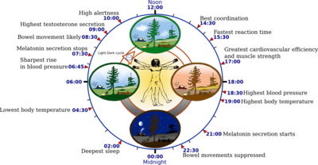
Ritme sirkadian
Ritme sirkadian adalah proses biologis yang menunjukkan osilasi endogen dan berulang setiap sekitar 24 jam.
Maqhfirah DR, S.Psi, M.Psi, Psikolog

Slide 34
Istilah sirkadian berasal dari bahasa Latin circa, yang berarti "sekitar" (atau "kira-kira"), dandiem atau dies, yang berarti "hari".
Maqhfirah DR, S.Psi, M.Psi, Psikolog

Slide 35

Empat kriteria umum irama biologis untuk dapat di katakan sirkadian
Ritme tersebut berulang satu kali sehari (suatu ritme memliliki periode 24 jam). Agar dapat melacak waktu dalam sehari, jam harus berada di titik yang sama pada waktu yang sama setiap hari, misalnya berulang setiap 24 jam.
Ritme tersebut bertahan tanpa adanya isyarat eksternal (endogen). Ritme tersebut tetap dalam kondisi konstan dengan jangka waktu sekitar 24 jam. Alasan dari kriteria ini adalah untuk membedakan ritme sirkadian dari tanggapan sederhana ke isyarat eksternal sehari-hari.
Ritme tersebut dapat disesuaikan agar sesuai dengan waktu setempat (entrainable). Ritme tersebut dapat direset dengan pemaparan terhadap rangsangan eksternal (seperti cahaya dan panas), sebuah proses yang disebut entrainment
Ritme tersebut mempertahankan periodisitas sirkadian pada rentang suhu fisiologis, ritme tersebut menunjukkan kompensasi suhu. Beberapa organisme hidup dalam berbagai suhu, dan perbedaan energi panas akan mempengaruhi kinetika dari semua proses molekul dalam sel. Guna melacak waktu, jam sirkadian pada organisme harus mempertahankan periodisitas sekitar 24 jam meskipun kinetiknya berubah, suatu hal yang dikenal sebagai kompensasi suhu.
Maqhfirah DR, S.Psi, M.Psi, Psikolog

Slide 36
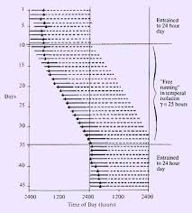
Siklus Tidur-Bangun Sirkadian Free-Running
Ritme sirkadian di lingkungan konstan di sebut free-running rythms, dan durasinya disebut free-run-ning period,yang durasinya relatif konstan antara 24-25 jam pada kebanyakan orang.
Gangguan ini ketika tidur lambat setiap hari
contoh Free running circadian
Maqhfirah DR, S.Psi, M.Psi, Psikolog

Slide 37
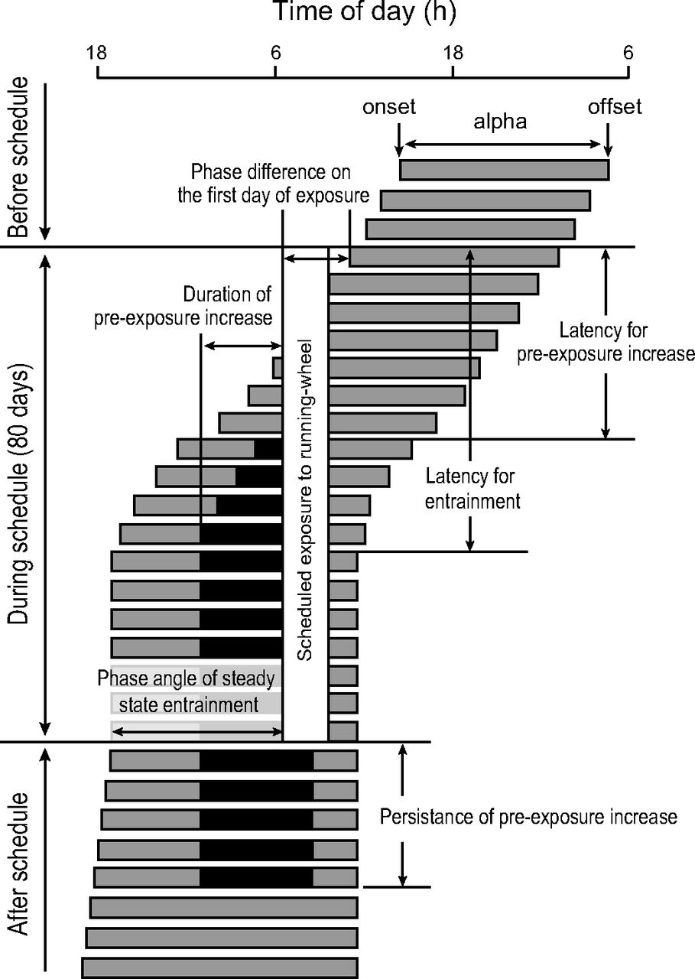
Jet lag
Jet lag adalah perasaan kelelahan dan kebingungan (confusion) setelah perjalanan udara (pesawat terbang) yang panjang, sebagai akibat dari ketidakmampuan tubuh dalam menyesuaikan diri dengan zona waktu yang baru.
Maqhfirah DR, S.Psi, M.Psi, Psikolog

Slide 38
Gejala gejala tanda orang yang mengalami jet lag
Selain kelelahan dan insomnia, penderita jet lag mungkin mengalami sejumlah gejala fisik dan emosional seperti kecemasan, sembelit, diare, kebingungan, dehidrasi, sakit kepala, lekas marah, mual, berkeringat, gangguan koordinasi, pusing, dan bahkan kehilangan memori.
Maqhfirah DR, S.Psi, M.Psi, Psikolog

Slide 39
THANK YOU FOR ATTENTION
Maqhfirah DR, S.Psi, M.Psi, Psikolog

